Slide 1
МДОБУ детский сад№1
А
РМО
«Познайка»
4 декабря2014г

Slide 2
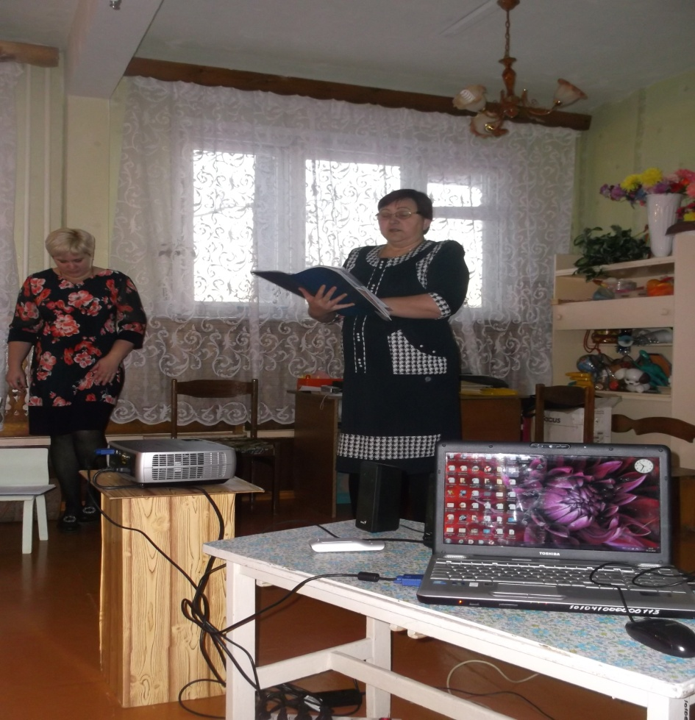
Руководитель
РМО
В.А.Щаднова
Воспитатель
МДОБУ д\с №1

Slide 3
2 занятие 4декабря2014г
План работы:
1 « Развивающие игры как метод формирования
познавательной активности детей»- презентация
ГусеваИ.В. Д/ с №2
2. « Развитие интереса к познавательно-
исследовательской деятельности у детей старшего
дошкольного возраста посредством экспериментирования»
- презентация Ищенко Н.С воспитатель МДОБУ д/с№1
3. « Что такое « лэпбук?» какие возможности он дает для
познавательно- исследовательской деятельности»
МДОБУ д\с№1 Подобед Т. А.
4. « Мастер –класс» по созданию « лепбука» – воспитатель
МДОБУ д\с№1 Подобед Т.А.

Slide 4
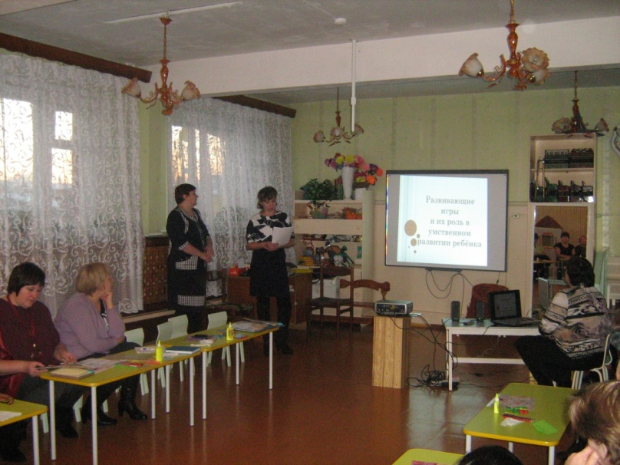
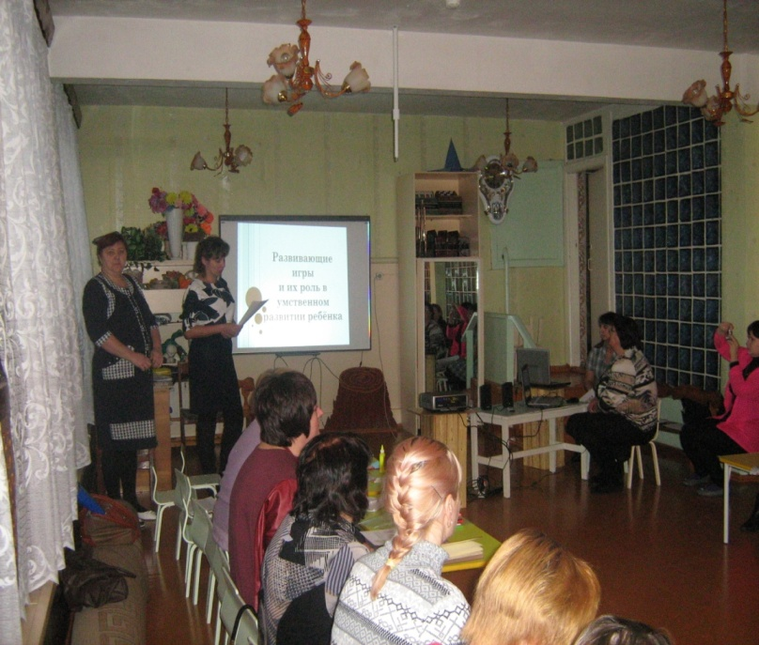
Презентация И.В.Гусевой – воспитатель Д/с№2
Игра – это одна из форм, средств, методов формирования
познавательной активности старших дошкольников и незаменимая часть познавательного развития при
подготовке детей к школе т.к. это способствует развитию
психических процессов: внимания, памяти, мышления
восприятия, воображения.

Slide 5
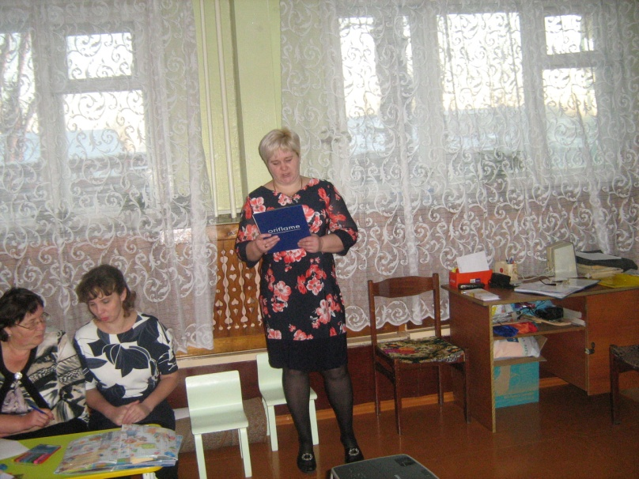
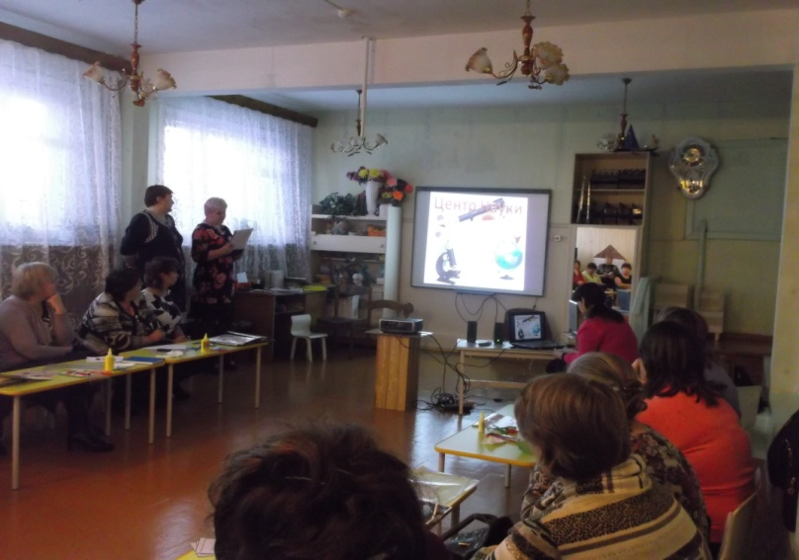
Презентация- Н.С.Ищенко Д/С№1
Одним из эффективных методов познания закономерностей и явлений окружающего мира считается метод экспериментирования как ведущий в познавательной деятельности т.е, детское
экспериментирование является хорошим средством
Интеллектуального развития старших дошкольников.

Slide 6
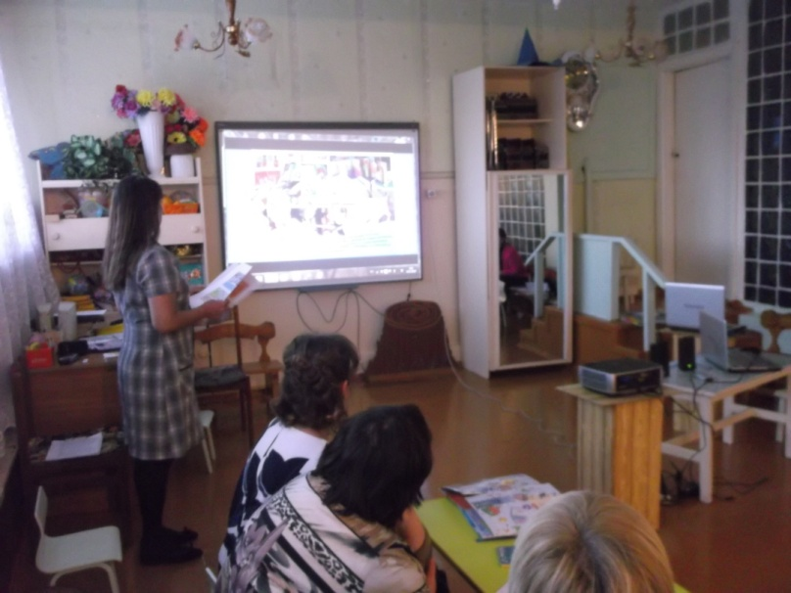
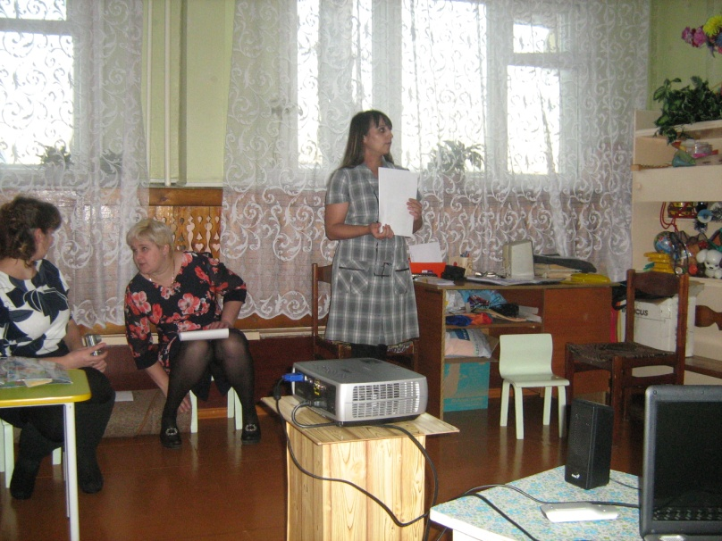
Презентация –Т.А.Подобед д/с№1
Лепбук – дает широкие возможности формированию представлений о различных сторонах изучаемого объекта, его взаимоотношениях с другими объектами, развивает поисково –познавательную деятельность детей, как интеллектуально-личностное, творческое
развитие.

Slide 7
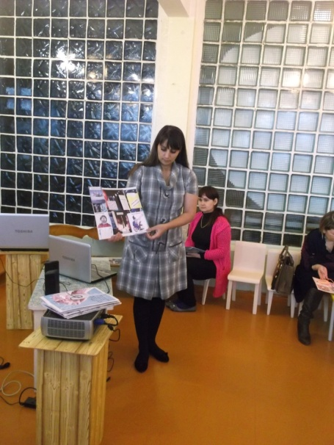
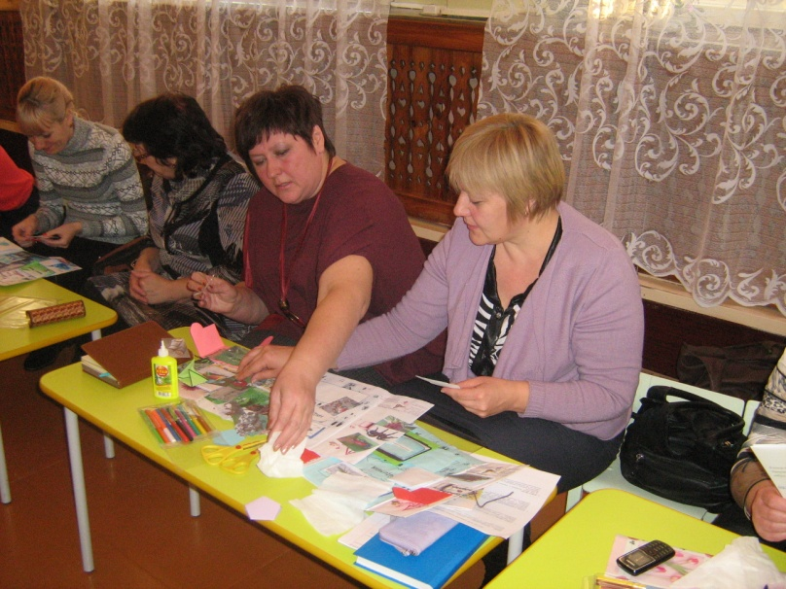
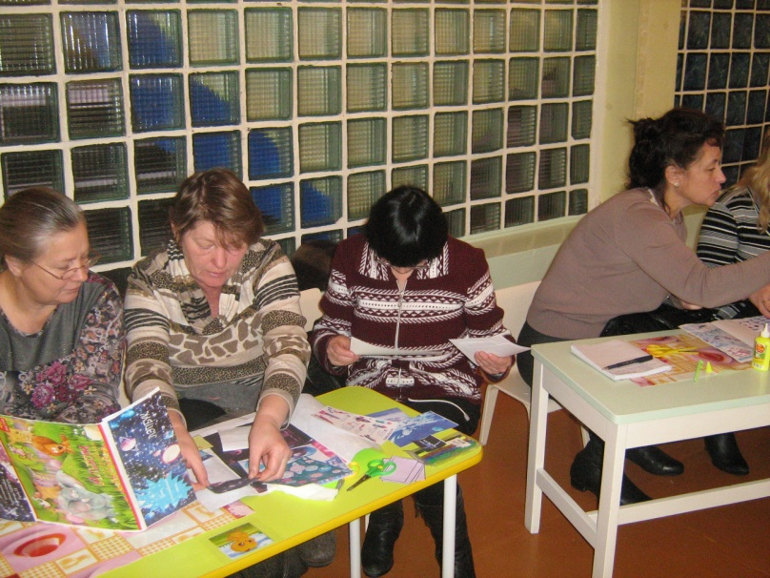
Мастер класс по созданию «лепбука»
Т.А.Подобед –Д/С№1

Slide 8
СПАСИБО ЗА ВНИМАНИЕ!

